Slide 1

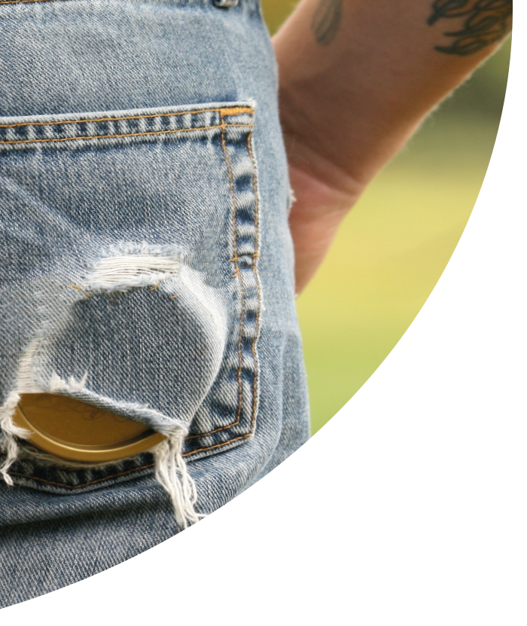
Bueno-opetusmateriaali:
Nikotiini osa 2

Slide 2
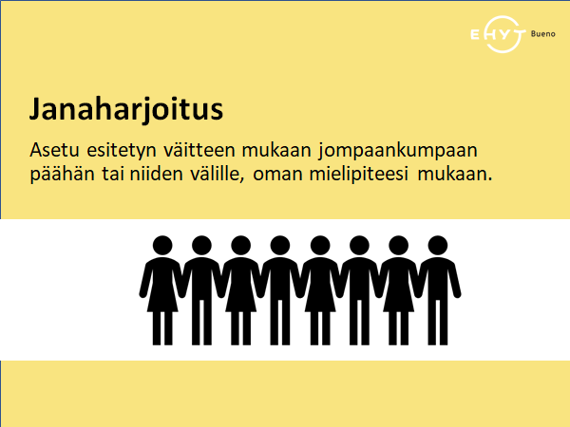
Janaharjoitus

Slide 3
Pariporina
Opettajan ohjaamana jakaudutaan pareihin/pienryhmiin. ​
Kirjatkaa ylös ajatuksianne.

Slide 4


Nikotiinituotteiden käytön seuraukset
Pohtikaa:
Millaisia vaikutuksia nikotiinituotteiden käytöllä on muille kuin käyttäjälle itselleen?
Millaisia vaikutuksia nikotiinituotteiden valmistuksella tai käytöllä on yhteiskuntaan ja ympäristöön?

Slide 5
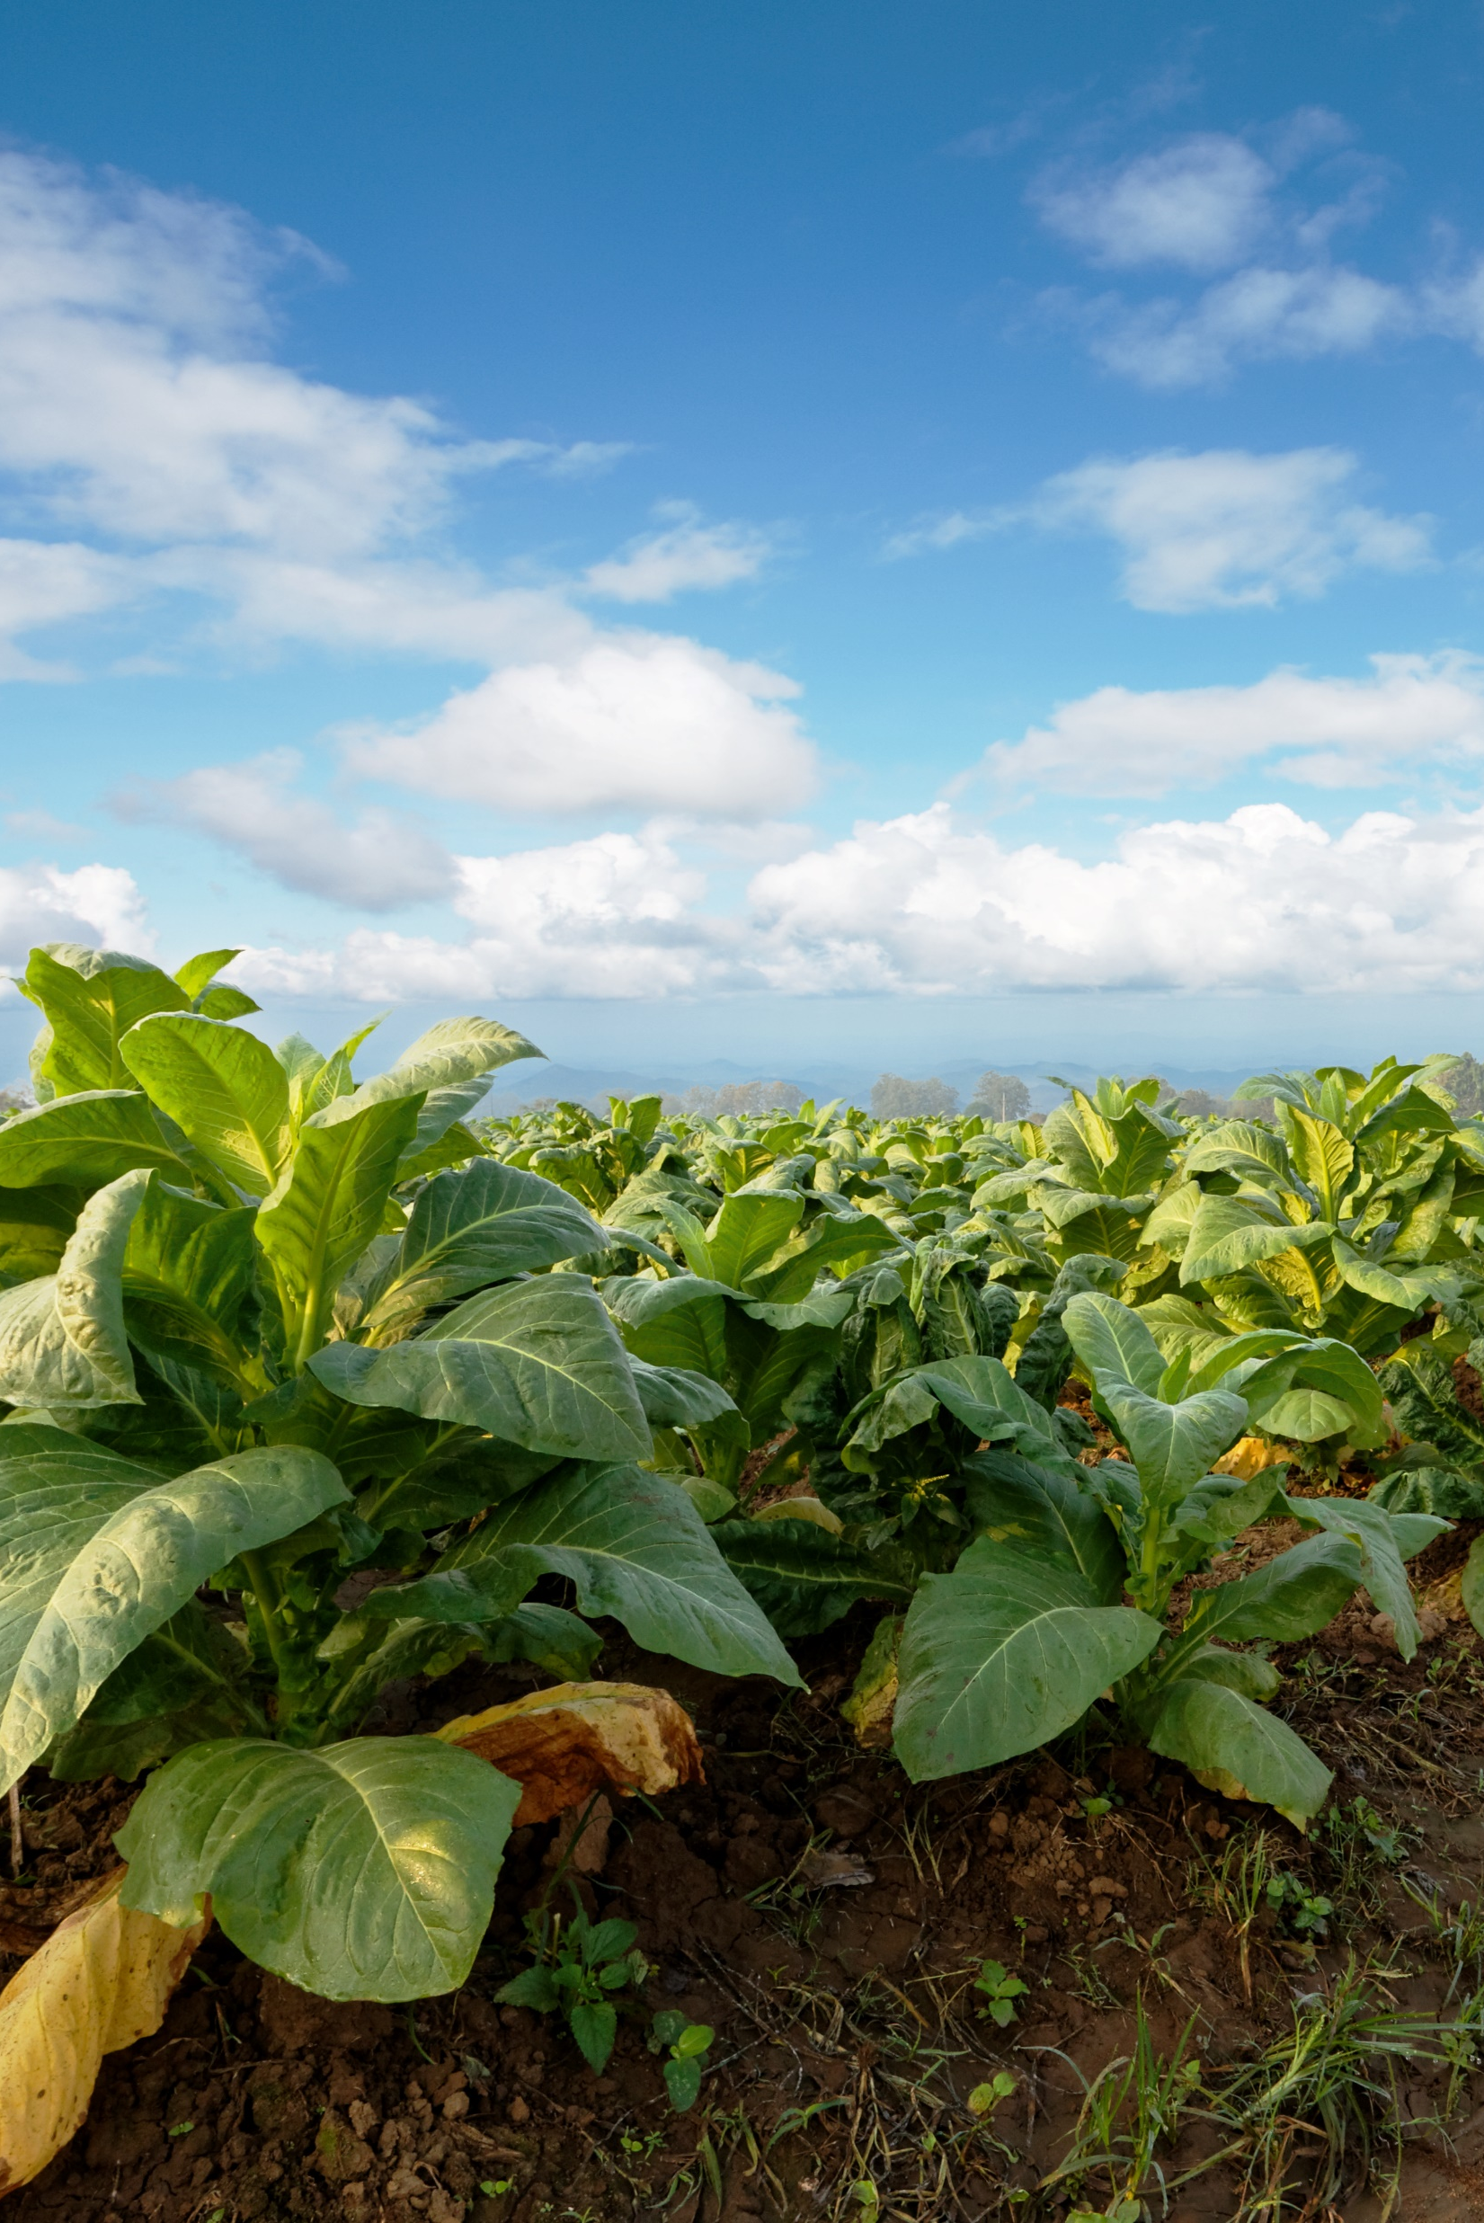
Nikotiinituotteiden vaikutukset muihin ihmisiin
Tupakan savulle ja sähkösavukkeen höyrylle altistumisella on terveyshaittoja. Pienet lapset saattavat saada nikotiinimyrkytyksen, jos ovat päässeet vahingossa syömään nikotiinipussin tai nuuskan.
Läheisen nikotiinituotteiden käyttö voi herättää huolta ja erilaiset mielipiteet nikotiinituotteista voivat aiheuttaa ristiriitoja.
Nikotiinituotteiden käytön aloittamiseen voi liittyä ryhmäpaine, joka voi syntyä esimerkiksi kaveriporukan sisällä tai sosiaalisessa mediassa

Slide 6
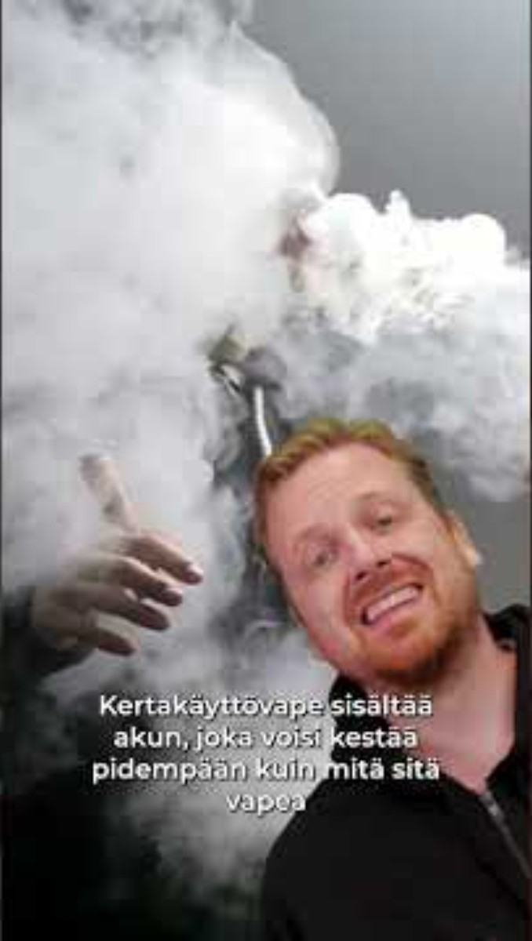
Nikotiini- tuotteiden ympäristö- vaikutukset
Notes:
Linkki videoon: https://www.youtube.com/shorts/ns6w2JsCfa8

Slide 7
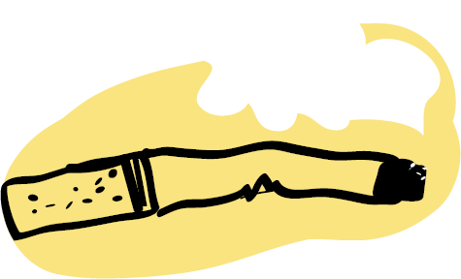
Nikotiinituotteet ovat haitallisia ympäristölle
Tupakan viljely tuhoaa trooppista metsää ja köyhdyttää käytettyä maaperää.
Nikotiinituotteiden tuotantoketju lisää ilmastonmuutosta
Luontoon päätyneistä nikotiinituotteista liukenee ympäristöön erilaisia haitallisia yhdisteitä sekä mikromuovia, joka kerääntyy eläinten elimistöön.
Nikotiinituote syötynä voi aiheuttaa eläimelle myrkytyksen.
Sähkösavukkeiden akuissa käytetään litiumia, jonka
tuottamiseen tarvitaan suuria määriä energiaa ja vettä.
Sähkösavukkeiden akut ovat ongelmajätettä ja
jos niitä ei lajittele oikein, voivat ne aiheuttaa
tulipalon.

Slide 8

Tupakan viljely ja ihmisoikeudet
Notes:
Linkki videoon:
https://www.youtube.com/watch?v=239J7w_t0XM

Slide 9
Tupakan viljely ja ihmisoikeudet
Suurin osa nikotiinituotteissa käytetystä nikotiinista saadaan edelleen tupakkakasvista
Tupakan viljelyssä työskentelee maailmanlaajuisesti yli 17 miljoonaa ihmistä, joista monet lapsia.
Tupakkakasvin käsittely aiheuttaa työntekijöille nikotiinimyrkytyksen oireita.
Myös tuholaismyrkkyjen käsittelystä aiheutuu myrkytyksiä.
Fyysisesti raskasta työtä tehdään auringonpaahteessa ilman kunnon suojavarusteita.

Slide 10
Nikotiinituotteet ja lainsäädäntö
Pohdi parisi kanssa:
Tarkastelkaa tupakkalain aikajanaa. Pohtikaa, miksi rajoituksia on tehty?

Slide 11
Tupakkalain aikajana
1978
1995
Tupakkatuotteiden mainonta kielletään
Ikäraja nostetaan 16 vuodesta 18 vuoteen
2016
2012
2007
Maustetut tupakkatuotteet kielletään
Tupakkatuotteiden esilläpito kielletään
Tupakointi kielletään ravintoloissa
2023
2025
Tupakkatuotteiden käyttö kielletään leikkipuistoissa ja uimarannoilla
Nikotiinipussit tupakkalain alle. Tupakanvastikkeiden hallussapito kielletään alaikäisiltä.
Notes:
Lisätietoa: https://savutonsuomi.fi/kohti-savutonta-suomea/aikajana/

Slide 12
Miksi nikotiinituotteita rajoitetaan?
Toimivatko rajoitukset? Perustele.
Nikotiinituotteisiin liittyvillä rajoituksilla pyritään suojelemaan ihmisiä, erityisesti alaikäisiä, nikotiinituotteiden käytön aloittamiselta ja niiden käyttöön liittyviltä haitoilta.
  Haittoja voi olla esim. riippuvuuden syntyminen, nikotiinituotteisiin liittyvät sairaudet, taloudelliset ja sosiaaliset haasteet
  Mitä nuorempana aloittaa nikotiinituotteiden käytön, sen suuremmalla riskillä siihen syntyy riippuvuus.
Rajoituksilla pyritään myös suojelemaan sivullisia nikotiinituotteiden käytön haitoilta.
Nikotiinituotteiden myyntiin, hintaan ja markkinointiin vaikuttaminen lainsäädännöllä ja verotuksella on yksi tehokkaimmista keinoista ehkäistä nikotiinituotteiden käyttöä, käytön aloittamista sekä tuotteiden käyttöön liittyviä haittoja.

Slide 13
Nikotiinituotteet ja lainsäädäntö
Pohtikaa:
Miten nikotiinituotteiden saatavuutta ja käyttöä rajoitetaan nykyään Suomessa?

Slide 14
Miten nikotiinituotteiden saatavuutta ja käyttöä rajoitetaan Suomessa nyt?
Miten itse rajoittaisitte nikotiinituotteiden saatavuutta? Perustele.
Nikotiinituotteiden myynti ja antaminen alaikäisille on kielletty
Nikotiinituotteita ei saa pitää esillä kaupoissa
Nikotiinituotteita ei saa markkinoida
Alaikäinen ei saa pitää hallussaan nikotiinituotteita
Nikotiinituotteiden käyttö on kielletty oppilaitoksissa, päiväkodeissa ja leikkikentillä
Nikotiinituotteiden ulkoasussa ei saa olla tunnusomaisia logoja tai värejä
Nikotiinituotteissa tulee olla varoitusmerkinnät
Nikotiinituotteissa ei saa olla makuja paitsi mauton tai tupakan maku (poikkeuksena nikotiinipussit, joissa sallitaan mintun ja mentholin maut)
Nikotiinipussien suurin nikotiinipitoisuus saa olla korkeintaan 16,6mg/g
Nikotiinituotteiden etämyynti on kielletty

Slide 15
Teollisuuden taktiikat
Miten nikotiiniteollisuus pyrkii saamaan uusia asiakkaita?

Slide 16
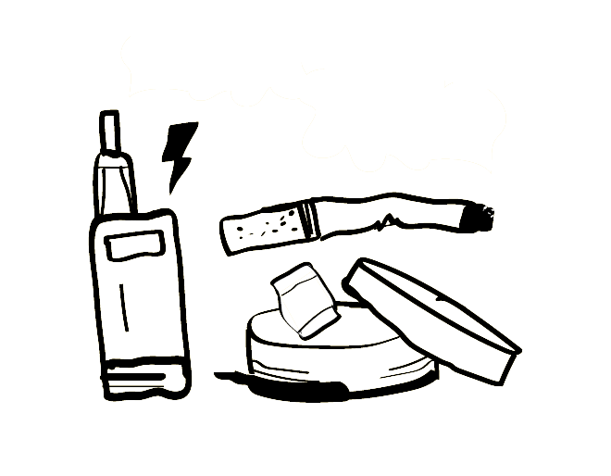
Teollisuuden taktiikat
Nikotiiniteollisuus käyttää useita eri taktiikoita hankkiakseen uusia asiakkaita, tyypillisesti nuoria käyttäjiä. Näitä ovat mm.
  Mielikuvamarkkinointi
    Markkinoinnilla pyritään vaikuttamaan ihmisten mielikuviin ja asenteisiin
  Piilomainonta
    Markkinointia piilotetaan esim. elokuviin ja musiikkivideoihin ja tätä kautta pyritään vaikuttamaan ihmisten mielikuviin tuotteesta
  Nuorten itsensä toteuttama markkinointi
    Esim. somessa pyörivät vape temppu- videot
  Tuotekehittely
    Makuaineet
    Pakkausten ja tuotteiden ulkonäöt
      Usein värikkäitä ja nuorille suunniteltuja

Slide 17

Makuaineiden käyttö nikotiinituotteissa
Makuaineet peittävät nikotiinituotteiden pahan maun ja siten madaltavat käytön aloittamisen kynnystä.
  Nikotiinituotteiden käyttö aloitetaan usein maustetuilla tuotteilla.
Makuaineet vaikuttavat nikotiinituotteisiin liittyviin mielikuviin ja saa ne vaikuttamaan haitattomammilta ja houkuttelevammilta.
Makuaineiden käyttö nikotiinituotteissa on tarkkaan rajattu Suomessa, sillä nuoria halutaan suojella nikotiinituotteiden käytön aloittamiselta.

Slide 18
Nikotiinituotteiden ulkonäkö ja tuotekehittely
Mille ihmisryhmälle ajattelet, että tuotekehittely on tehty? Miksi?
Uudet nikotiinituotteet (sähkösavukkeet ja nikotiinipussit) suunnitellaan usein värikkäiksi, niissä saattaa olla nuorille tuttuja hahmoja ja jopa pelikonsoleita.
  Suomessa myytävien tuotteiden makuja ja värejä on rajoitettu
Tuotekehittelyssä otetaan huomioon esimerkiksi tuotteiden kustomointi
  Tuotteesta pystyy muokkaamaan käyttäjän persoonaa ilmentävän: koristeluita, värejä yms.
  Tuotteeseen pystyy vaihtamaan osia esim. sähkösavukkeeseen vaihtaa isompi nestesäiliö tai säädettävä kuumennusvastus.
  Osa ilmiötä on some-vaikuttajat, jotka esittelevät kustomoitavia tuotteita ja testaavat niitä.

Slide 19
Muista, että apua on saatavilla!
Älä jää yksi huolesi kanssa.
Paikalliset tahot
Oma opettaja
Koulukuraattori
Kouluterveydenhoitaja
Nuorisotyö
Muu luotettava aikuinen
Oman kunnan verkkosivuilta löytyy lisää tietoa oman paikkakunnan tarjoamista palveluista
Valtakunnalliset tahot
Sekaisin-chat: Sekaisin247.fi
Lasinen lapsuus-sivut:
lasinen lapsuus.fi/tukea
MIELI ry:n kriisipuhelin: numero 09 2525 0111
MLL nuorten netti: nuortennetti.fi
EHYT ry Päihdeneuvonta: numero 0800 900 45

Slide 20

BuenoTalk
Notes:
Buenotalk.fi-sivusto on EHYT ry:n ylläpitämä nuorten kanava, johon kannattaa tutustua. Sieltä löytyy lisätietoa päihteistä ja pelaamisesta, sekä muista aiheista, jotka koskettavat yläkouluikäisen ja toisen asteen opiskelijan arkea. Bueno-toiminnan sisältöjä löytyy Instagramista, YouTubesta sekä buenotalk.fi-sivustolta.​
Buenotalk.fi-sivustolla voi kokeilla esimerkiksi päihdetietouttaan minivisojen muodossa. Kotisivulta löytyy kysy/fråga -palsta, jossa voi kysyä päihteisiin tai pelaamiseen liittyvistä asioista anonyymisti, sekä lukea muiden nuorten kysymyksiä ja niihin saatuja vastauksia. Kysymyksiin vastataan kolmen päivän sisällä. Nuorten kysymyksistä tehdään videoita Buenotalkin YouTube-kanavalle, jossa nuorten nostamia aiheita käsitellään viihteellisesti.​

